Slide 1
KIS云专业版基础设置-财务设置
KIS服务营销部
2019.4

Slide 2
目录
财务基础资料&公共资料
财务参数设置

Slide 3
框架
启用期间、参数等
核算项目等
参数设置
基础资料
启用期前数据录入
初始化
凭证、单据、流程处理等
日常处理

Slide 4
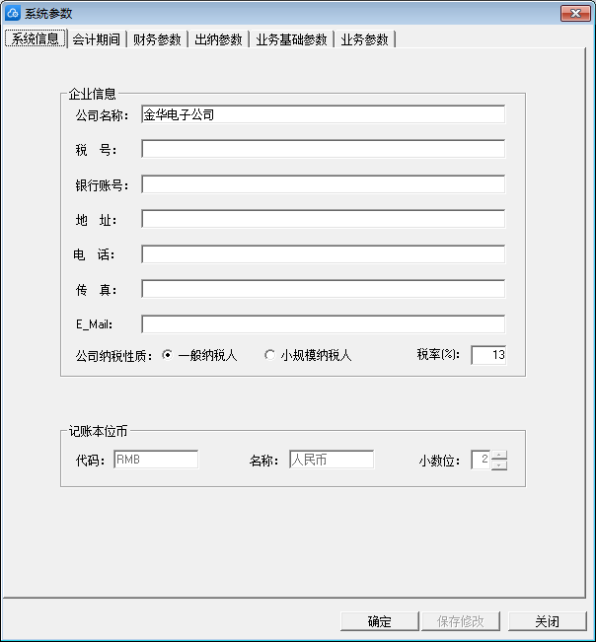
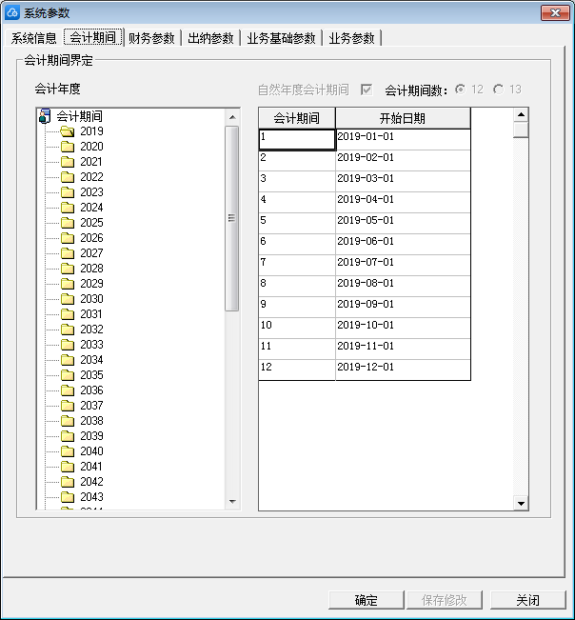
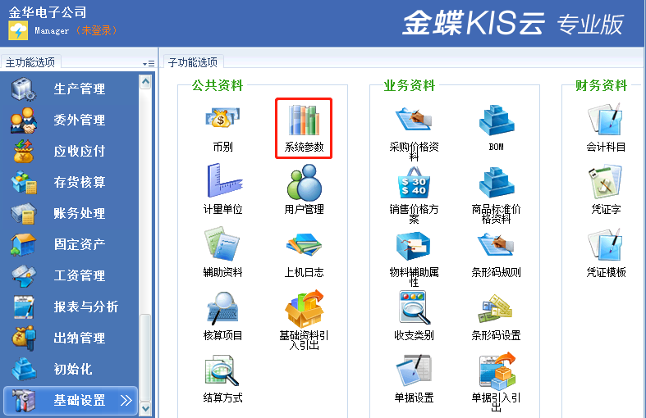
财务参数设置
基础设置-公共资料-系统参数
启用期间调整
科目设置
小数位影响

Slide 5
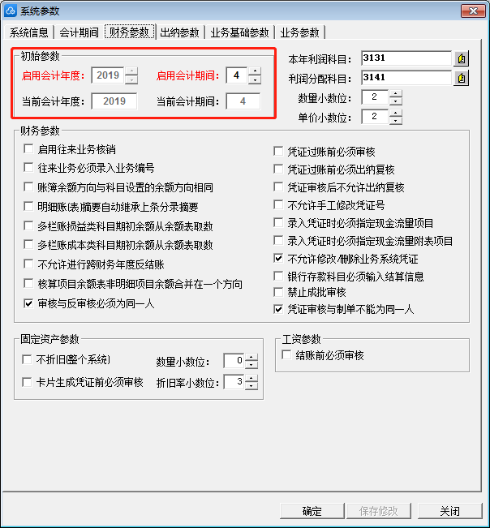
财务参数设置
基础设置-公共资料- 系统参数
启用期间调整（启用期间，当前期间）
科目设置
小数位影响

Slide 6
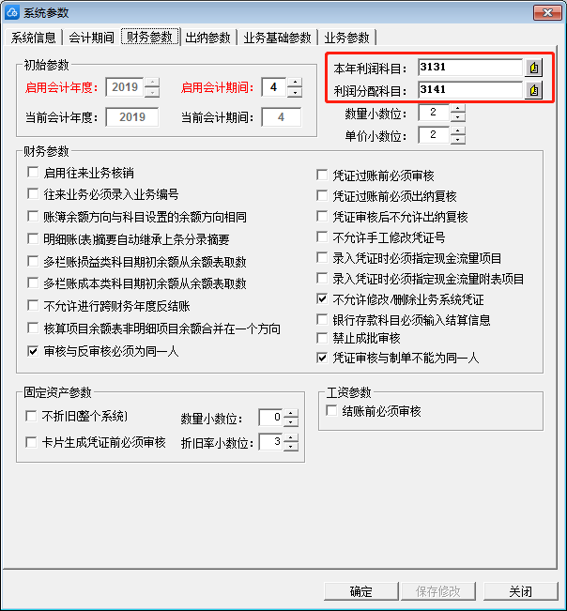
财务参数设置
基础设置-公共资料- 系统参数
启用期间调整
科目设置（一级科目）
小数位影响

Slide 7
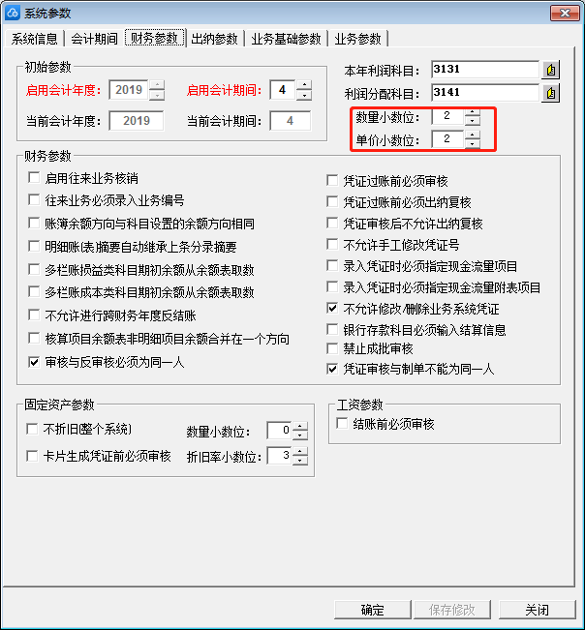
财务参数设置
基础设置-公共资料- 系统参数
启用期间调整
科目设置
小数位影响（影响凭证）

Slide 8
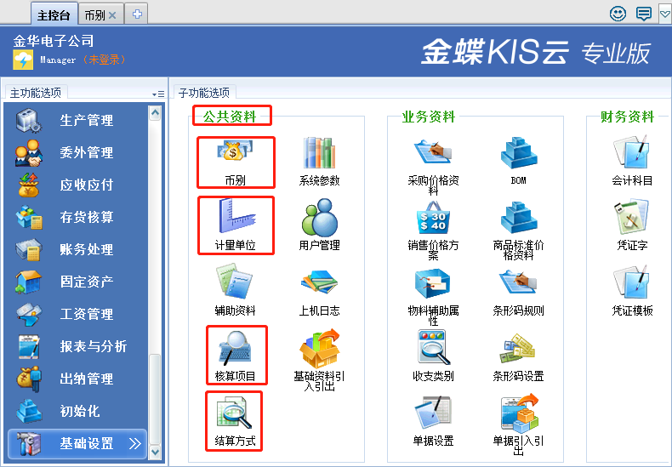
公共资料
基础设置-公共资料
币别
计量单位
核算项目
结算方式

Slide 9
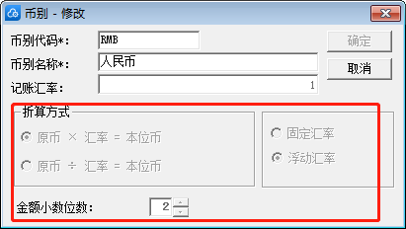
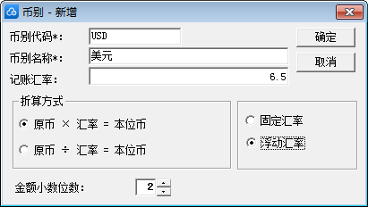
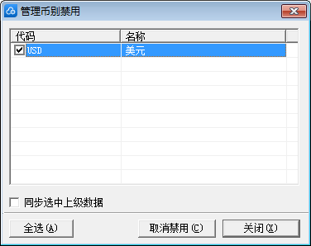
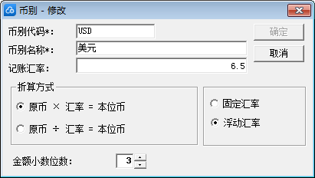
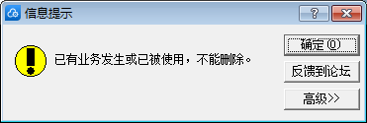
公共资料
基础设置-公共资料
-币别
新增（代码，固定&浮动）
修改
删除（已有业务发生不能删除）
禁用
小数位调整(已有业务发生只能调大不能调小)

Slide 10
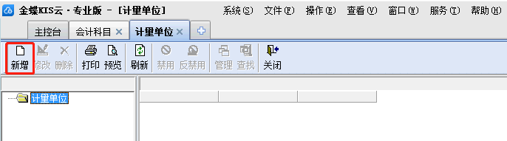
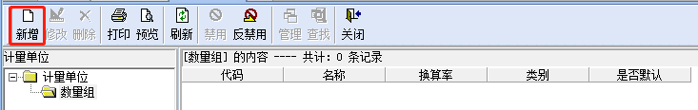
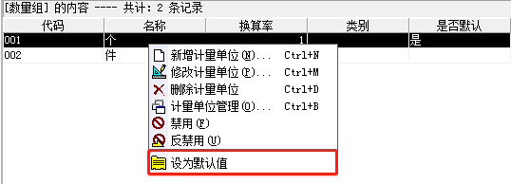
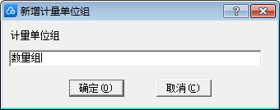
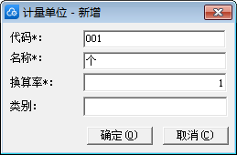
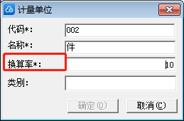
公共资料
基础设置-公共资料
-计量单位
计量单位组
计量单位换算率
无浮动换算

Slide 11
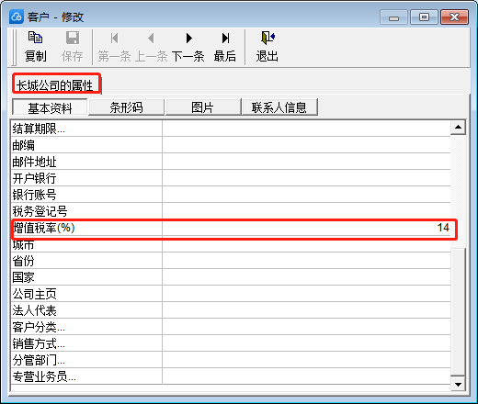
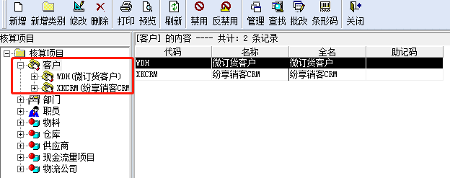
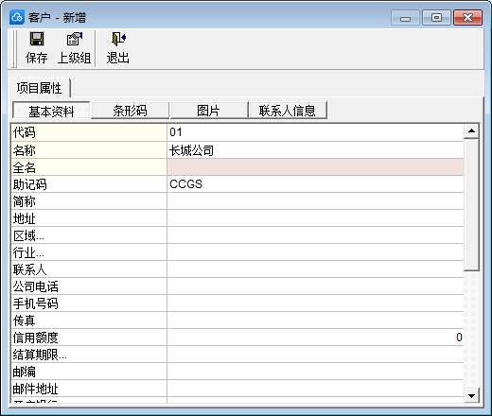
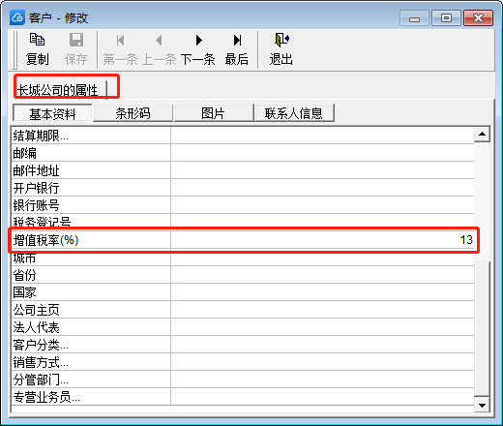
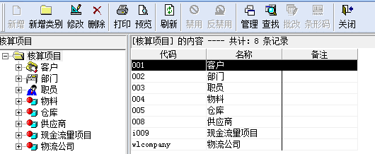
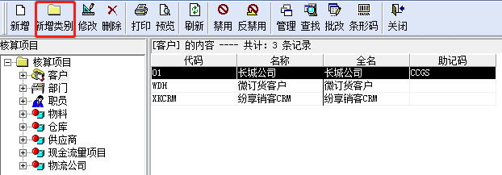
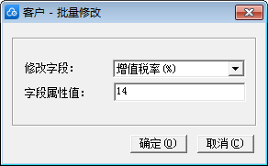
公共资料
基础设置-公共资料
-核算项目
明细核算项目新增
类别新增
批改

Slide 12
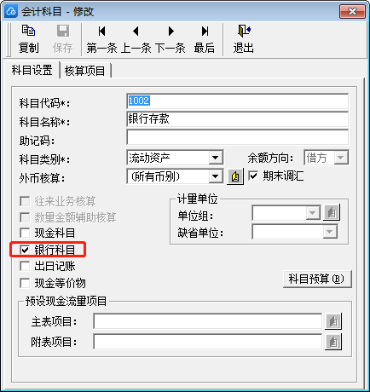
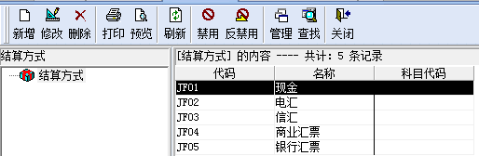
公共资料
基础设置-公共资料
-结算方式
科目设置（银行科目）

Slide 13
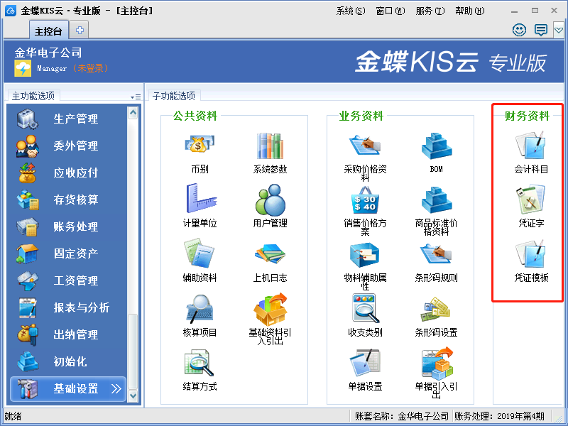
财务基础资料
基础设置-财务资料
会计科目
凭证字
凭证模板

Slide 14
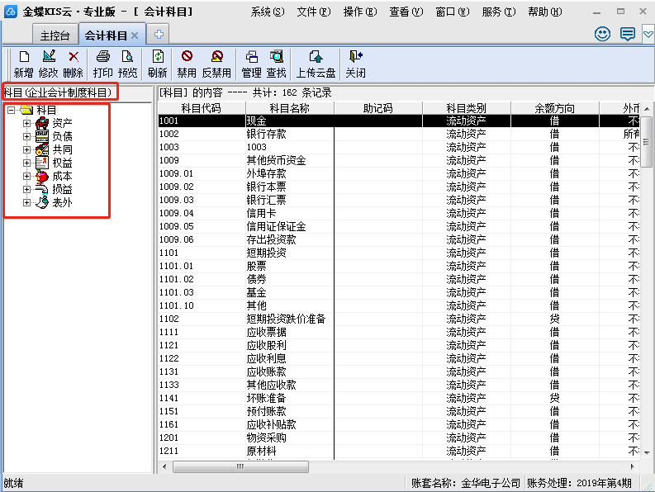
财务基础资料
基础设置-财务资料-会计科目
查看科目制度（核算项目和报表）
科目分类
科目属性

Slide 15
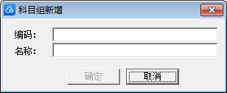
财务基础资料
基础设置-财务资料-会计科目
查看科目制度
科目分类（7类）
科目属性

Slide 16
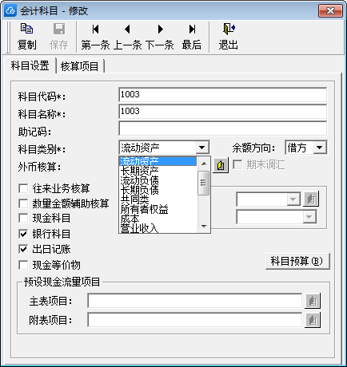
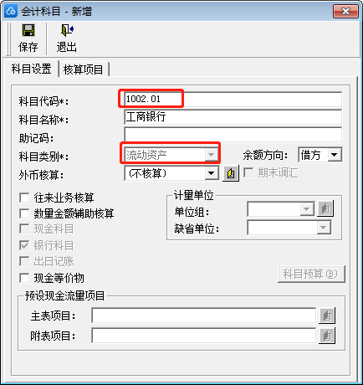
财务基础资料
基础设置-财务资料-会计科目
查看科目制度
科目分类
科目属性(科目类别、明细科目设置、外币核算、期末调汇、参数)

Slide 17
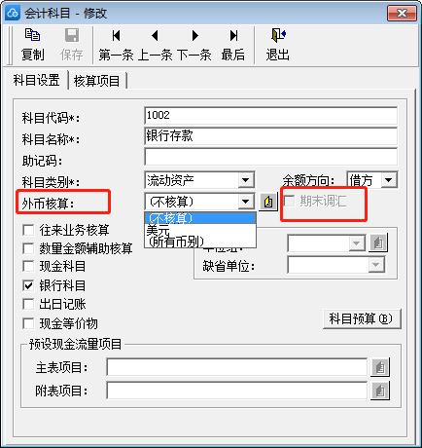
财务基础资料
基础设置-财务资料-会计科目
查看科目制度
科目分类
科目属性(科目类别、外币核算、期末调汇、参数)
注意：科目已有业务发生，科目属性中的外币核算只能修改为核算所有币别
核算外币+期末调汇+过账凭证+汇率差

Slide 18
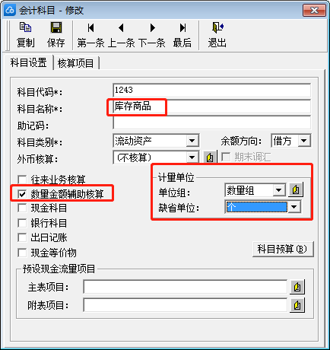
财务基础资料
基础设置-财务资料-会计科目
查看科目制度
科目分类
科目属性(科目类别、外币核算、期末调汇、参数)

Slide 19
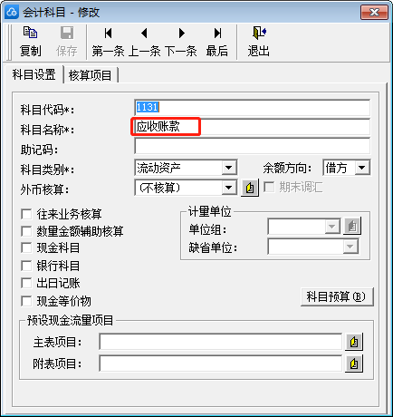
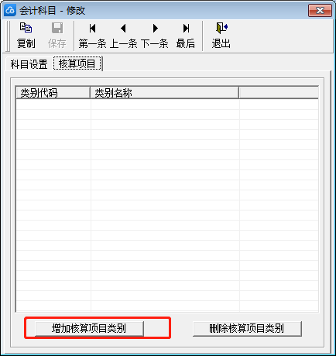
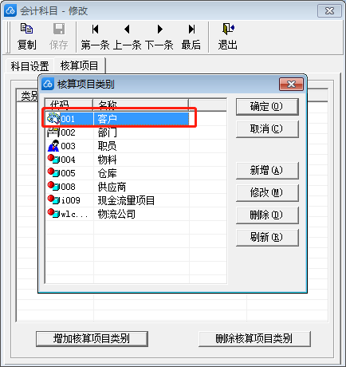
财务基础资料
基础设置-财务资料-会计科目
查看科目制度
科目分类
科目属性(科目类别、外币核算、期末调汇、参数)
注意：已有业务发生的科目，核算项目属性不能变动

Slide 20
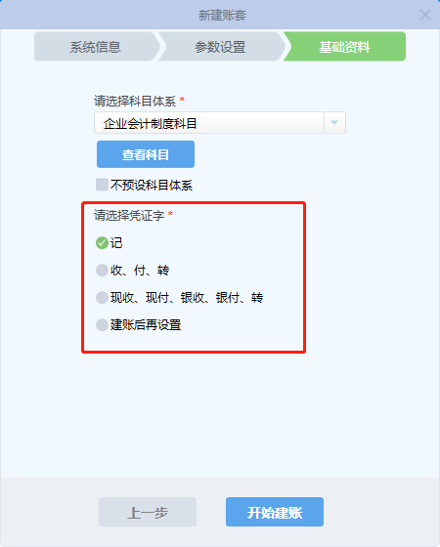
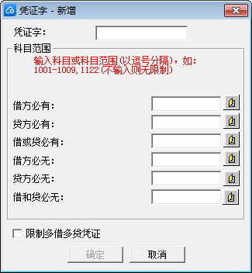
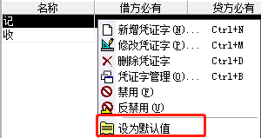
财务基础资料
基础设置-财务资料-凭证字
新增凭证字
设置科目规则
设置默认值

Slide 21
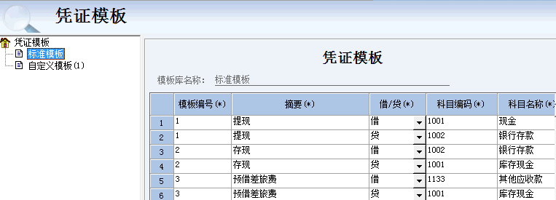
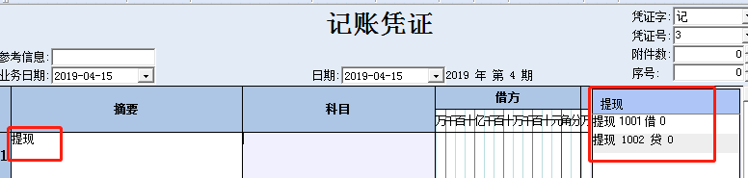
财务基础资料
基础设置-财务资料-凭证模板
摘要

Slide 22
内容回顾
财务基础资料&公共资料
财务参数设置

